Slide 1
תסריט 6
מערכת סדרן

Slide 2
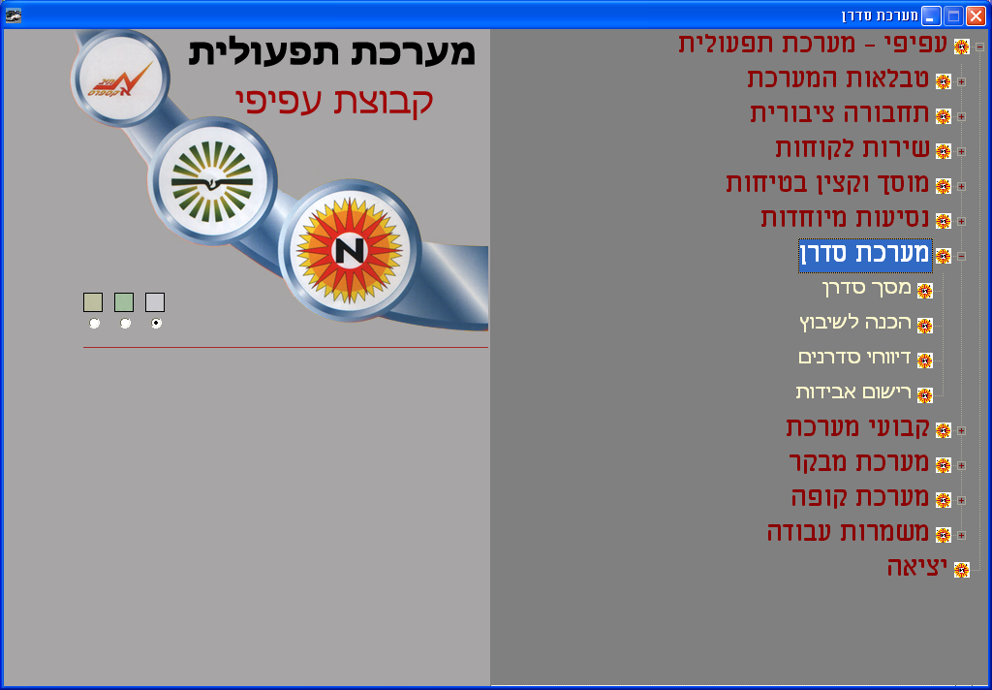
תסריט 6 תפריט מערכת סדרן
1- לחיצה פעמיים על מערכת סדרן
תוצאה : הצגת תפריט מערכת סדרן .

Slide 3
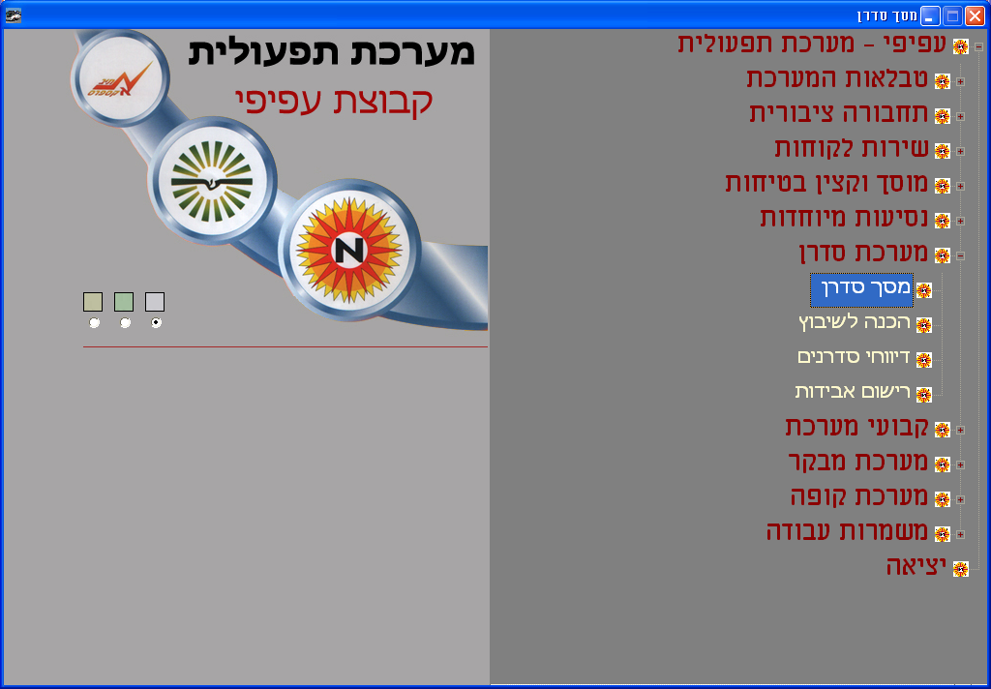
תסריט 6.1 תפריט מערכת סדרן
1- לחיצה פעמיים על מסך סדרן
תוצאה : פתיחת מסך סדרן .

Slide 4
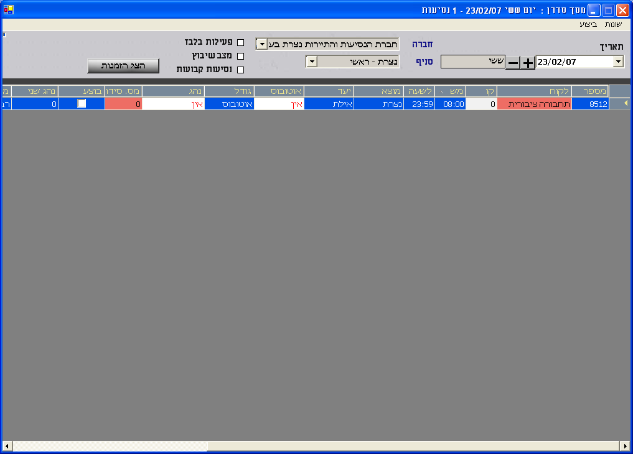
תסריט 6.1.1 מסך סדרן ( חיפוש הזמנות )
1- חיפוש הזמנות לפי יום בעזרת ( + / - )
תוצאה : הצגת ההזמנות ברשימה .

Slide 5
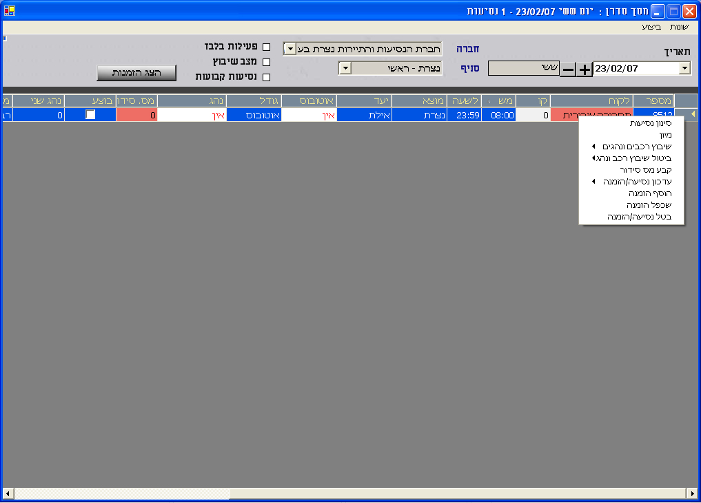
תסריט 6.1.2 מסך סדרן ( חיפוש הזמנות )
1- לחיצה ימנית
לחיצה על סינון נסיעות
2
תוצאה : הצגת חלון סינון נסיעות

Slide 6
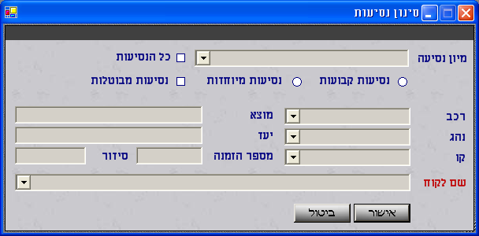
תסריט 6.1.2.1 מסך סינון נסיעות
1- בחירת נתונים לסינון
2- לחיצה על אישור
תוצאה : סוגר את החלון ומסנן את הנסיעות ברשימה .

Slide 7
תסריט 6.1.2.2 מסך סינון נסיעות
1- לחיצה על ביטול
תוצאה : סוגר את החלון בלי סינון .

Slide 8
תסריט 6.1.3 מסך סדרן ( חיפוש הזמנות )
1- לחיצה ימנית
2- לחיצה על מיון
תוצאה : הצגת חלון למיון נסיעות

Slide 9
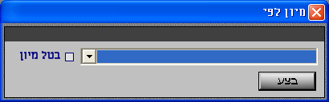
תסריט 6.1.3.1 מסך מיון
1- בחירת מיון
2- לחיצה על בצע
תוצאה : סוגר את החלון וממין את הנסיעות ברשימה .

Slide 10
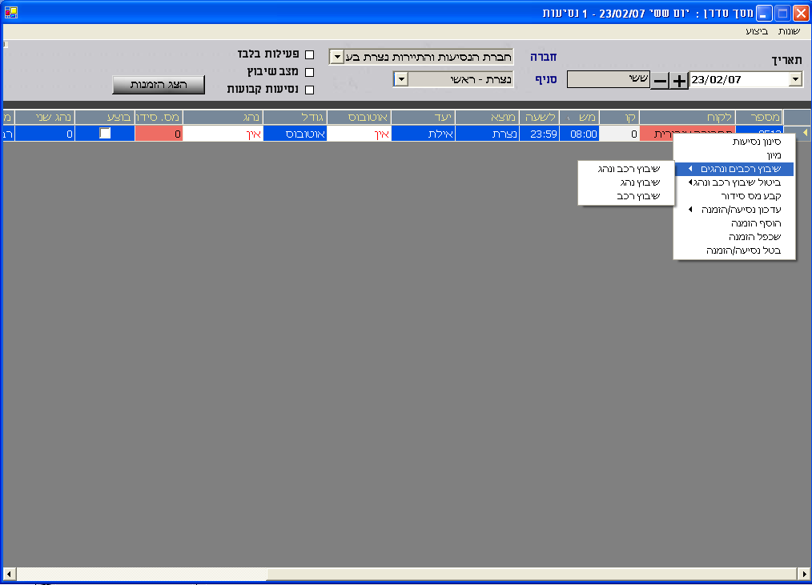
תסריט 6.1.4 מסך סדרן ( חיפוש הזמנות )
1- לחיצה ימנית
2 – בחירה אחת לשיבוץ
תוצאה : פתיחת חלון לשיבוץ רכב או אוטובוס .

Slide 11
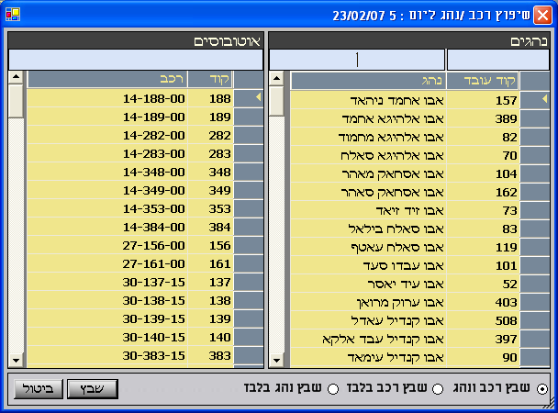
תסריט 6.1.4.1 מסך שיבוץ רכב/נהג
2- חיפוש לפי נהג , קוד עובד ואוטובוס
3- בחירת אוטובוס מהרשימה .
2- בחירת נהג מהרשימה .
5- לחיצה על שבץ .
4- בחירת אחת מהנתונים .
תוצאה : סוגר את החלון ומוסיף את שם נהג ואוטובוס לפי הבחירה .

Slide 12
תסריט 6.1.4.2 מסך שיבוץ רכב/נהג
1- לחיצה על ביטול .
תוצאה : סוגר את החלון בלי שיפוץ .

Slide 13
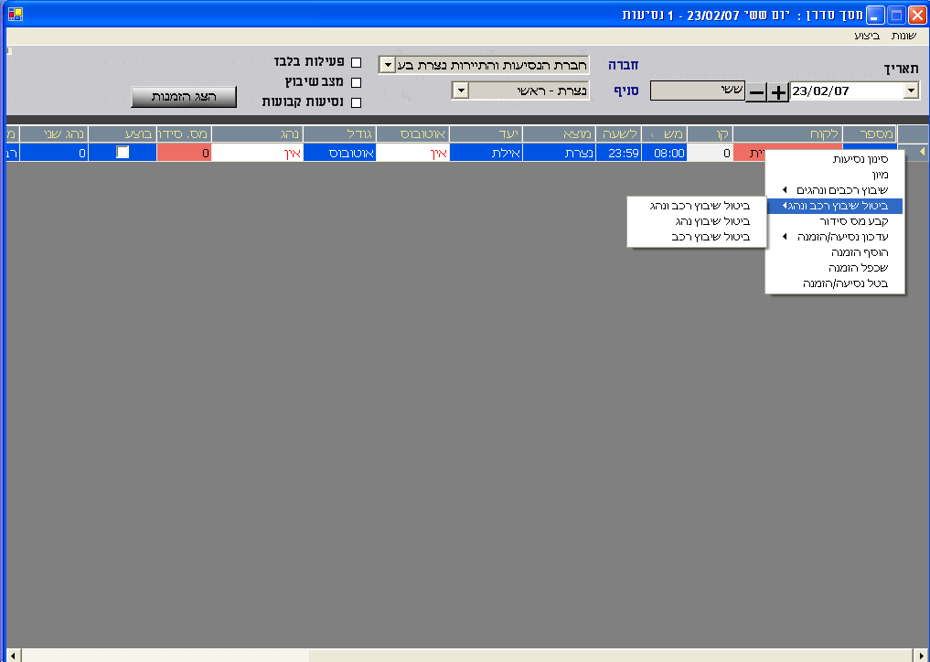
תסריט 6.1.5 מסך סדרן ( חיפוש הזמנות )
1- לחיצה ימנית
2 - בחירה אחת לביטול
תוצאה : מבטל שיבוץ לפי בחירה .

Slide 14
תסריט 6.1.6 מסך סדרן ( חיפוש הזמנות )
1- לחיצה ימנית
2 - לחיצה על קבע מס" סידורי
תוצאה : פתיחת חלון לקביעת מס" סידורי .

Slide 15
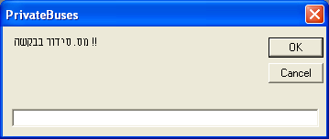
תסריט 6.1.6.1 מסך הכנסת מס" סידורי
2 – לחיצה על OK
1 – הכנסת מס" סידורי
תוצאה : סוגר החלון ומכניס מס" סידורי .

Slide 16
תסריט 6.1.6.2 מסך הכנסת מס" סידורי
1 – לחיצה על Cancel
תוצאה : סוגר החלון ומבטל הפעולה .

Slide 17
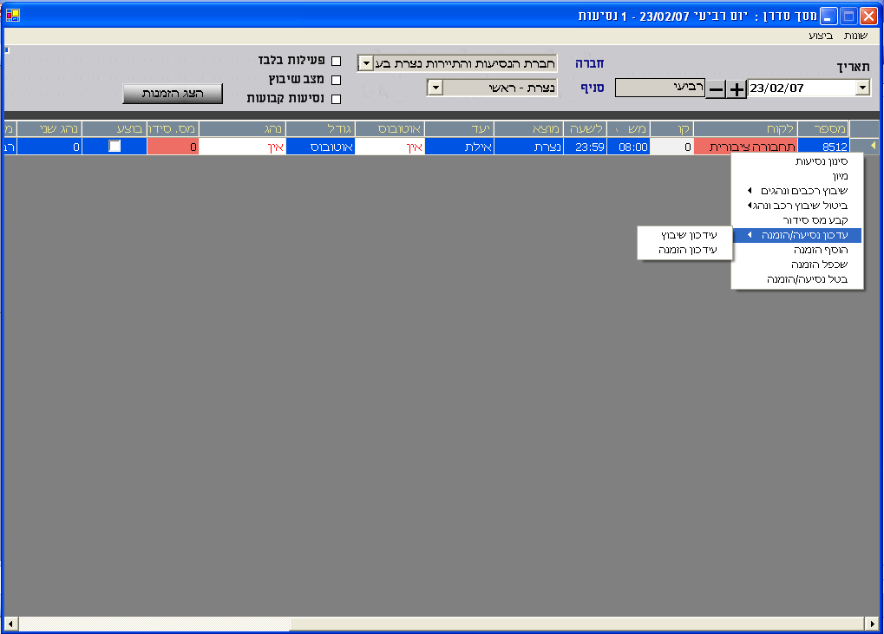
תסריט 6.1.7 מסך סדרן ( חיפוש הזמנות )
1- לחיצה ימנית
2 – בחירה אחת לעדכון
תוצאה : פתיחת חלון ( הצעות והזמנות מיוחדות ) לעדכן הפרטים .

Slide 18
תסריט 6.1.8 מסך סדרן ( חיפוש הזמנות )
1- לחיצה ימנית
2 - לחיצה על הוספת הזמנה
תוצאה : פתיחת חלון הצעות והזמנות מיוחדות להוספה .

Slide 19
תסריט 6.1.9 מסך סדרן ( חיפוש הזמנות )
1- לחיצה ימנית
2 - לחיצה על שכפל הזמנה
תוצאה : משכפל הזמנה מסוימת ברשימה .

Slide 20
תסריט 6.1.10 מסך סדרן ( חיפוש הזמנות )
1- לחיצה ימנית
2 - לחיצה על בטל נסיעה/הזמנה
תוצאה : מבטל הזמנה מסוימת ברשימה .

Slide 21
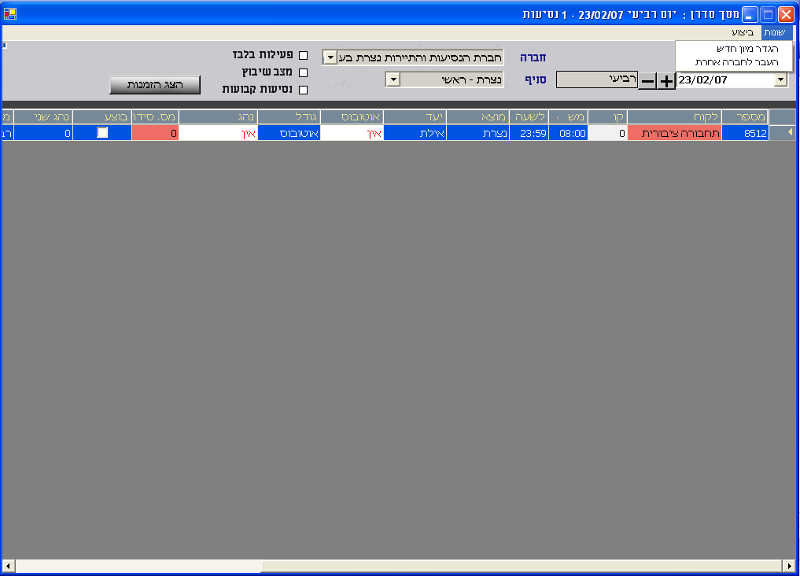
תסריט 6.1.11 מסך סדרן ( חיפוש הזמנות )
2 - לחיצה על שונות
3 - לחיצה על הגדר מיון חדש
1- בחירת הזמנה ברשימה
תוצאה : פתיחת חלון מיון .

Slide 22
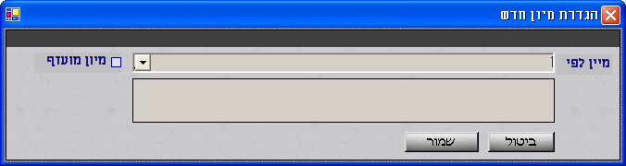
תסריט 6.1.11.1 מסך הגדרת מיון
1 – הכנסת נתונים
2 – לחיצה על שמור
תוצאה : מיון חדש .

Slide 23
תסריט 6.1.11.1 מסך הגדרת מיון
1 – לחיצה על ביטול
תוצאה : ביטול פעולה .

Slide 24
תסריט 6.1.12 מסך סדרן ( חיפוש הזמנות )
2 - לחיצה על שונות
3 - לחיצה העבר לחברה אחרת
1- בחירת הזמנה ברשימה
תוצאה : פתיחת חלון מיון .

Slide 25

תסריט 6.1.12.1 מסך העברה לחברה אחרת
1 – בחירת חברה
2 – לחיצה על אישור
תוצאה : סוגר חלון ומעביר לחברה אחרת .

Slide 26
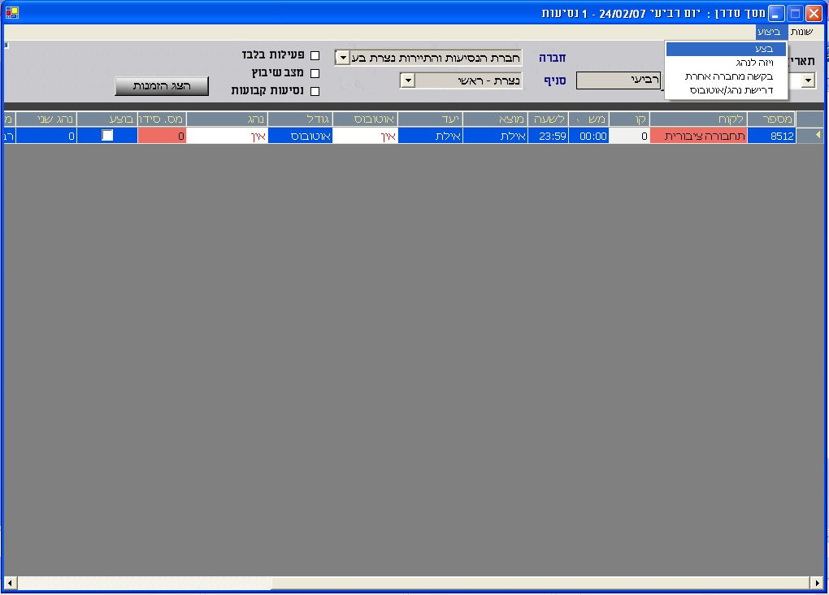
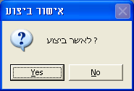
תסריט 6.1.13 מסך סדרן ( חיפוש הזמנות )
2 - לחיצה על ביצוע
3 - לחיצה בצע
1- בחירת הזמנה ברשימה
4 - לחיצה על כן
תוצאה : בצע הזמנה .

Slide 27
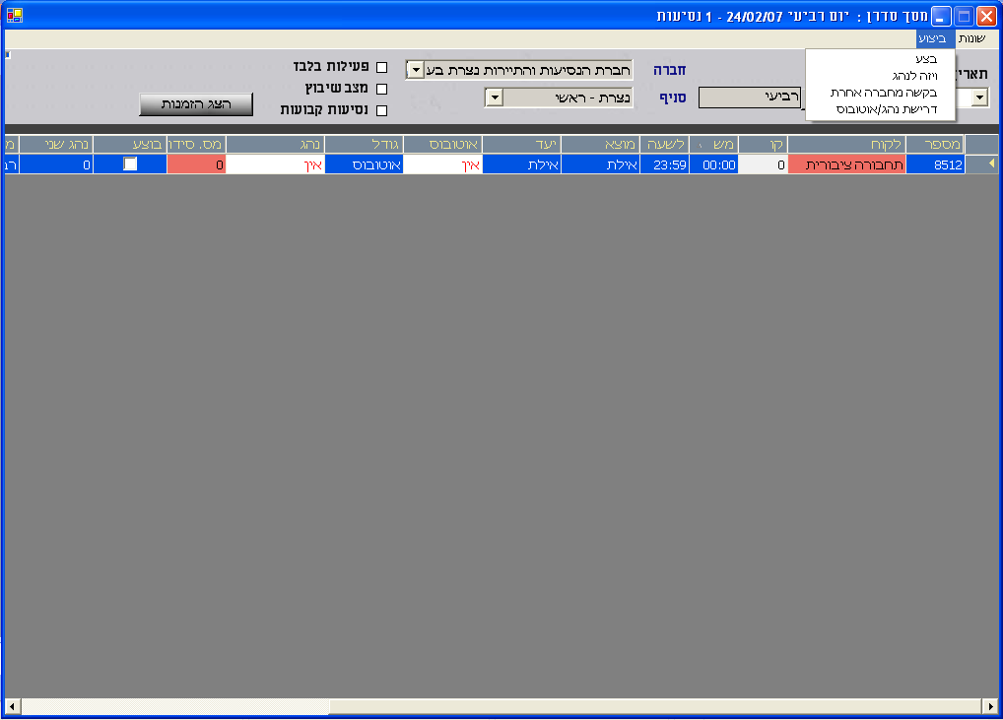
תסריט 6.1.14 מסך סדרן ( חיפוש הזמנות )
2 - לחיצה על ביצוע
3 - לחיצה על ויזה לנהג
1- בחירת הזמנה ברשימה
תוצאה : פתיחת חלון ויזה לנהג .

Slide 28
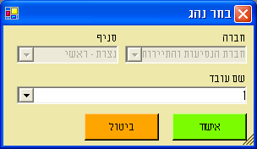
תסריט 6.1.14.1 מסך ויזה לנהג
1 – בחירת נהג
2- לחיצה על אישור
תוצאה : מבצע פעולה .

Slide 29
תסריט 6.1.14.2 מסך ויזה לנהג
1- לחיצה על ביטול
תוצאה : מבטל פעולה .

Slide 30
תסריט 6.1.15 מסך סדרן ( חיפוש הזמנות )
2 - לחיצה על ביצוע
3 - לחיצה על בקשה מחברה אחרת
1- בחירת הזמנה ברשימה
תוצאה : פתיחת חלון בקשת אוטובוס / נהג מחברה אחרת.

Slide 31
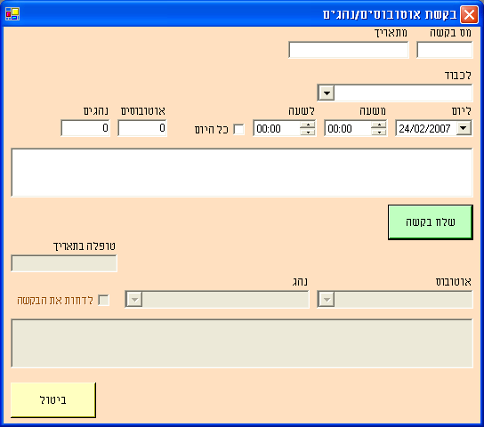
תסריט 6.1.15.1 מסך בקשת אוטובוס/נהג
1 – מכניס נתונים
2 - לחיצה על שלח בקשה
תוצאה : שולח בקשת אוטובוס או נהג לחברה אחרת .

Slide 32
תסריט 6.1.15.1 מסך בקשת אוטובוס/נהג
2 - לחיצה על ביטול
תוצאה : מבטל בעולה .

Slide 33
תסריט 6.1.16 מסך סדרן ( חיפוש הזמנות )
2 - לחיצה על ביצוע
3 - לחיצה על דרישת נהג/אוטובוס
1- בחירת הזמנה ברשימה
תוצאה : פתיחת חלון דרישת אוטובוס / נהג .

Slide 34
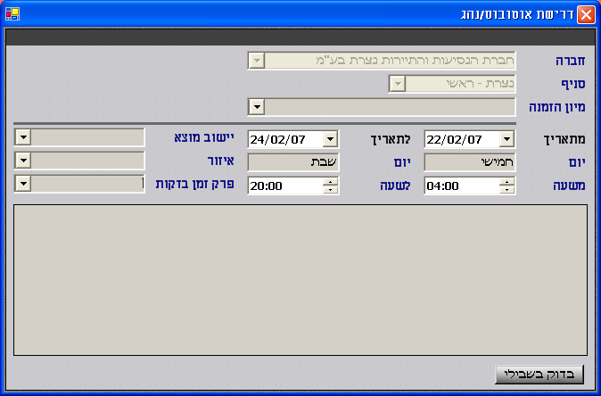
תסריט 6.1.16.1 מסך דרישת אוטובוס/נהג
1 – מכנסים נתונים
2 - לחיצה על בדוק בשבילי
תוצאה : תהליך הבדיקה תרשם ברשימה .

Slide 35
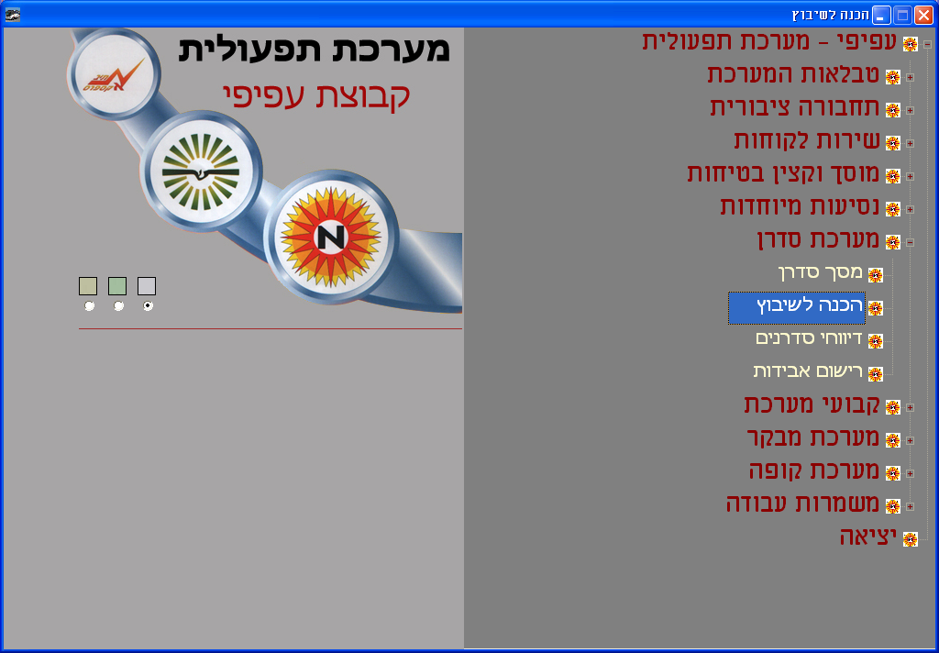
תסריט 6.2 תפריט מערכת סדרן
1- לחיצה פעמיים הכנה לשיבוץ
תוצאה : פתיחת מסך הכנה לשיבוץ .

Slide 36
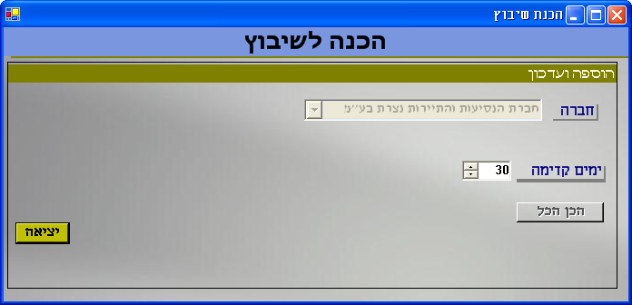
תסריט 6.2.1 תפריט מערכת סדרן
1 – הכנסת נתונים
2 – לחיצה על הכן הכל
תוצאה : מכין שיבוץ .

Slide 37
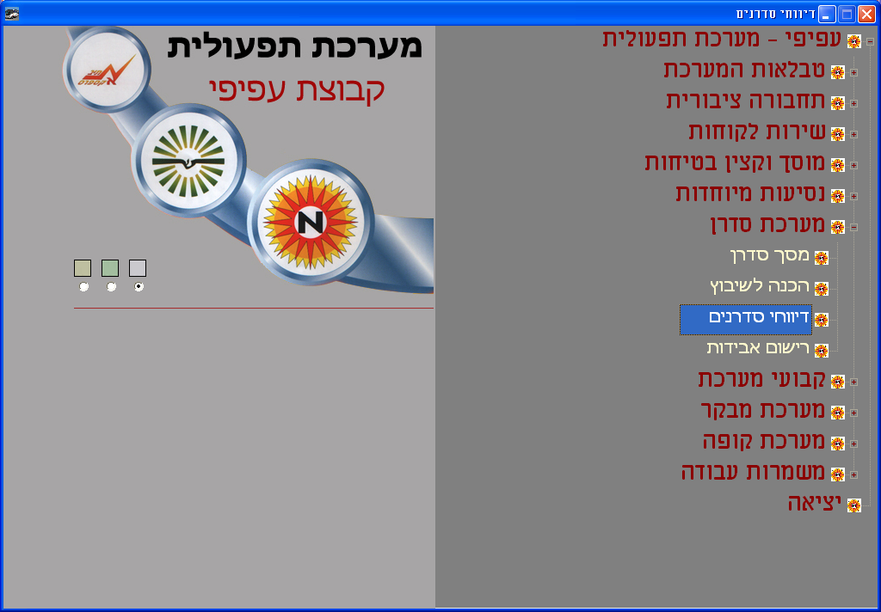
תסריט 6.3 תפריט מערכת סדרן
1 - לחיצה פעמיים על דיווחי סדרנים
תוצאה : פתיחת מסך דיווחי סדרנים .

Slide 38
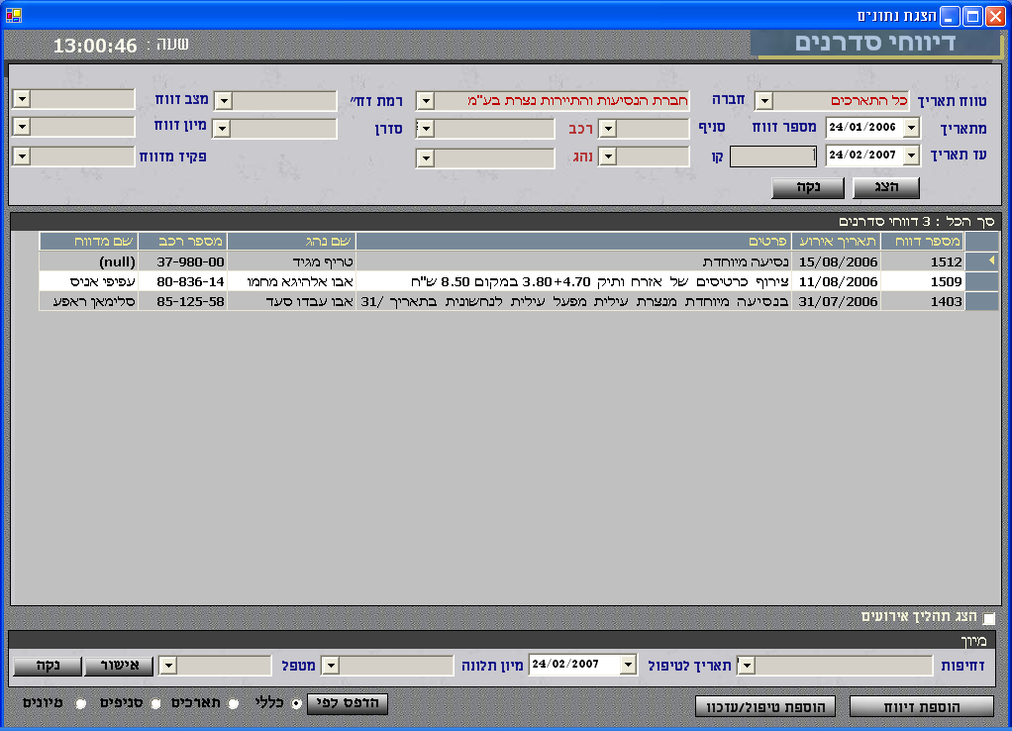
תסריט 6.3.1 תפריט מערכת סדרן
1 – בחירת נתונים
2 – לחיצה על הצג
תוצאה : הצגת רשימה לפי בחירת חיפוש .

Slide 39
תסריט 6.3.2 תפריט מערכת סדרן
1 – לחיצה על נקה
תוצאה : מנקה כל השדות לפעולת חיפוש חדש .

Slide 40
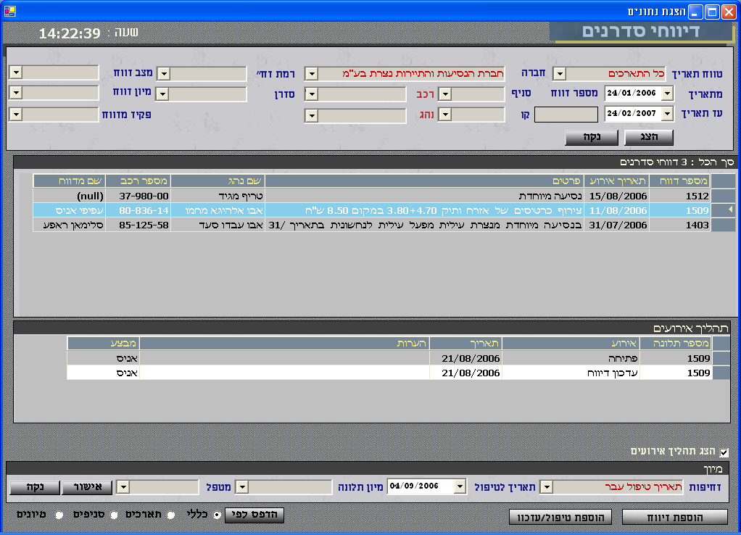
תסריט 6.3.3 תפריט מערכת סדרן
1 – לחיצה על דיווח ברשימה
1 – סמן את הצג תהליך אירועים
תוצאה : הצגת רשימת תהליך אירועים .

Slide 41
תסריט 6.3.4 כניסה להוספת דיווח
1 – לחיצה על הוספת דיווח
תוצאה : פתיחת מסך להוספת נתוני דיווח .

Slide 42
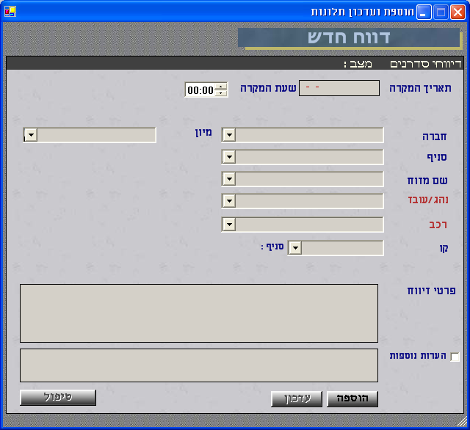
תסריט 6.3.4.1 הוספת דיווח
1 – הכנסת נתונים
2 – לחיצה על הוספה
תוצאה : מכניס הנתונים ומציג אותם ברשימה .

Slide 43
תסריט 6.3.4.2 הוספת דיווח
1 – לחצה על נהג . עובד
2 – לחיצה על הוספה
תוצאה : פתיחת מסכי חיפוש מהיר של הנהגים ורכבים .

Slide 44
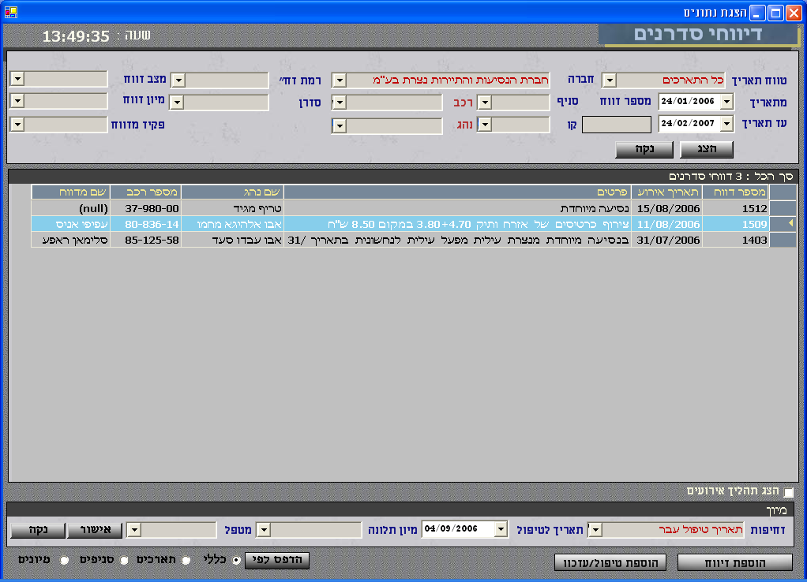
תסריט 6.3.5 כניסה לעדכון דיווח
1 – לחיצה פעמיים על דיווח מסוים ברשימה
תוצאה : פתיחת מסך עדכון דיווח לפי הבחירה .

Slide 45
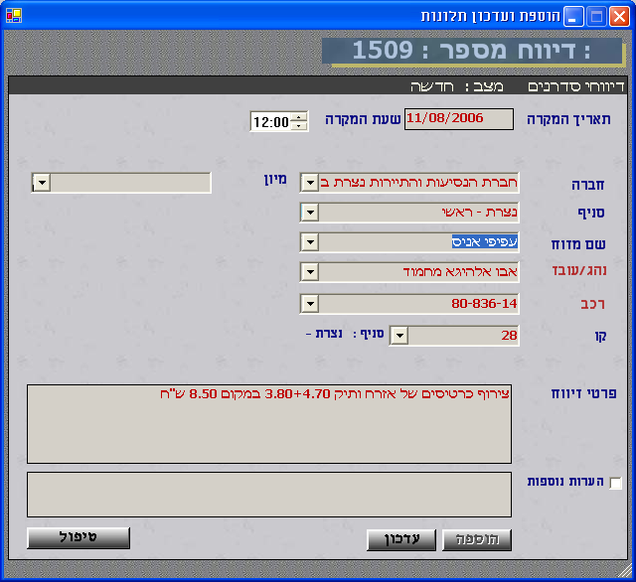
תסריט 6.3.5.1 כניסה לעדכון דיווח
1 – שינוי נתונים
2 – לחיצה על עדכון
תוצאה : מעדכן הנתונים .

Slide 46
תסריט 6.3.6 כניסה לטבול דרך מסך עדכון
2 – לחיצה על טיפול
תוצאה : כניסה למסך טיפול בדיווח .

Slide 47
תסריט 6.3.7 כניסה לטיפול בדיווח
1 – בחירת דיווח מרשימה
2 – לחיצה על הוספת טיפול/עדכון
תוצאה : פתיחת מסך טיפול הדיווח ( הוספה / עדכון ) .

Slide 48
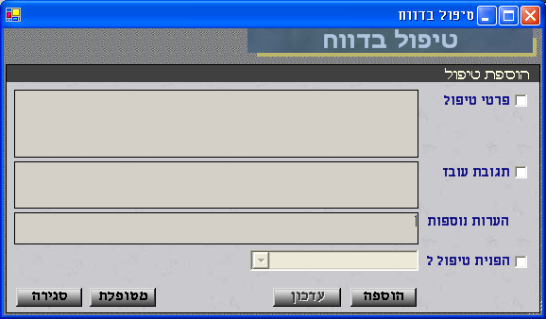
תסריט 6.3.7.1 הוספת טיפול בדיווח
1 – מכנסים נתונים
2 – לחיצה על הוספה
תוצאה : הוספת נתוני טיפול דיווח .

Slide 49
תסריט 6.3.8 מיון דיווח
1 – לחיצה על דיווח מסוים ברשימה
2 – לחיצה על אישור
תוצאה : מיון הדיווח לפי בחירה .

Slide 50
תסריט 6.3.9 הדפסה
1 – לחיצה על דיווח מסוים ברשימה
2 – בחירת נתון
3 – לחיצה על הדפס לפי
תוצאה : הדפסה לפי הבחירה ( לדוגמה ) .

Slide 51
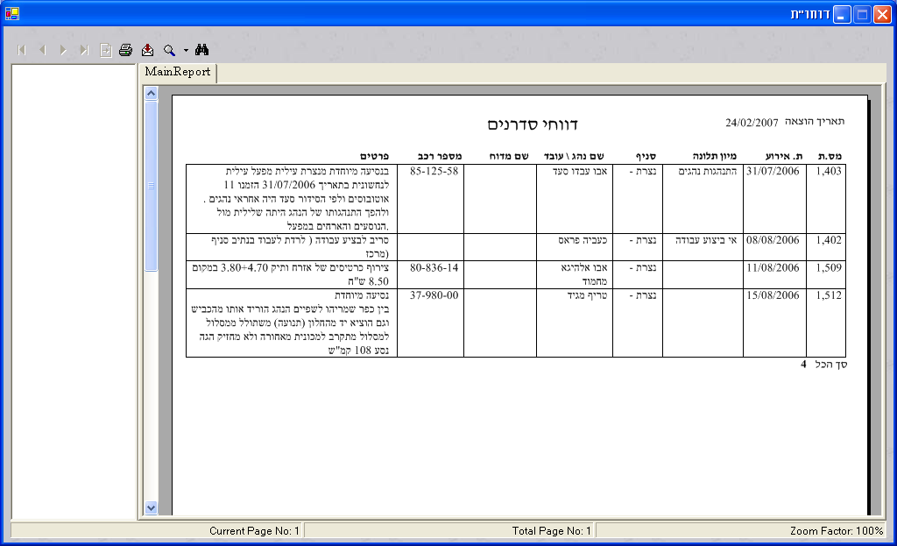
תסריט 6.3.9.1 הדפסה
1 – להדפסה לחיצה על הסמל
תוצאה : הדפסת הנתונים .

